Slide 1
键盘布局配置说明

Slide 2
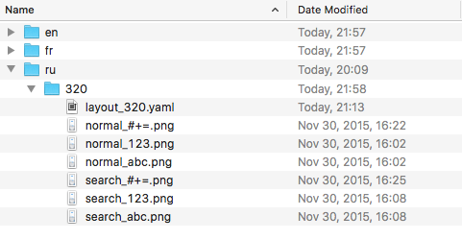
输入文件结构
每种语言对应一个语言文件夹
每个语言文件夹中包含多个按键盘宽度命名的文件夹
键盘宽度文件夹中包含多个键盘截图

Slide 3
输入文件结构
键盘截图统一由type_category.png命名
注：配置文件使用point作为单位，而不是像素，因此需要进行换算

Slide 4
Point和Pixel
前面提到的键盘宽度和配置文件都使用point作为单位
如果键盘宽度是320，而截图宽度是640像素，说明这里1 point = 2 pixel。
Point和Pixel的换算在不同设备间是不同的。

Slide 5
输出文件
每个键盘宽度文件夹对应一个输出文件，以layout_width.yaml作为文件名，内部使用yaml格式存储数据。

Slide 6
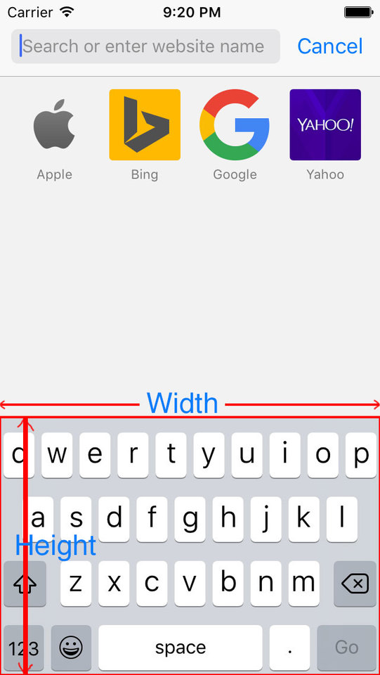
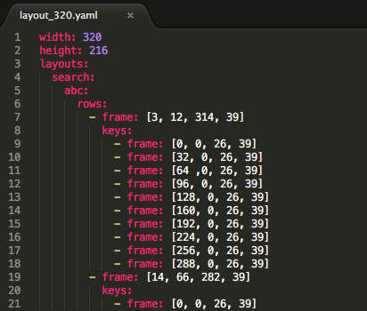
对于具体的布局，首先需要配置布局整体的宽度和高度，即图示中的Width和Height。
每个yaml文件，有3个key，分别是width, height, layouts。其中的
Width: 320和height: 216即这里的Width和Height。

Slide 7
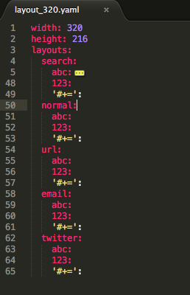
Layouts下共有normal, search, url, email, twitter共5种layout。
每种layout下共有abc, 123, ‘#+=‘共3种category。
每种category下对应一种布局，即一张截图文件。
如search_abc.png就对应这里的layouts/search/abc下面的内容

Slide 8
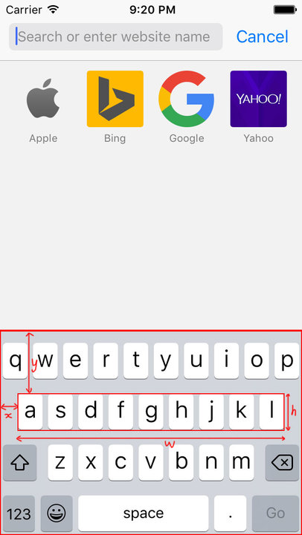
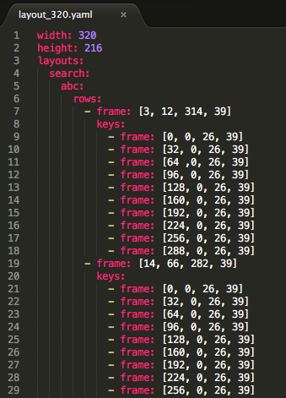
每个布局由4个Row组成，每个Row有自己的Frame，即图中的x, y, w, h。
这里第二行，x为14，y为66，w为282， h为39，则对应配置文件中的 – frame: [14, 66, 282, 39]

Slide 9
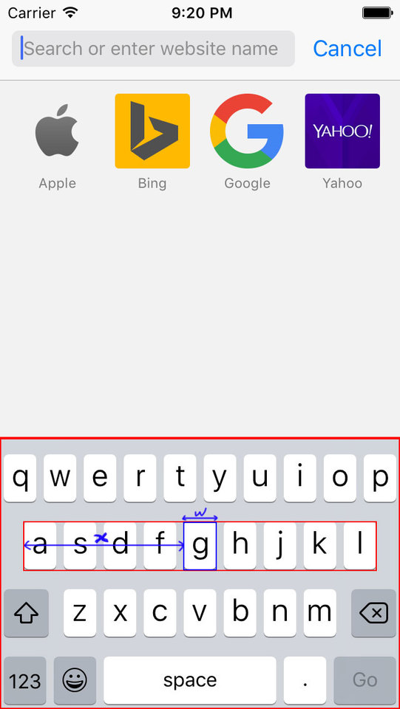
每个Row由Key组成，每个Key相对于Row有自己的Frame，即图示的x和w。另外y是0，h和Row的高度相等。
例如，这里的g键对应配置文件中的
- frame: [128, 0, 26, 39]

Slide 10
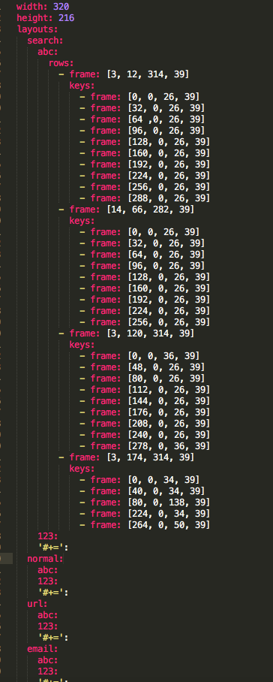
示例中，只针对search_abc.png进行了配置，其它图片只预留了相应的位置，尚未进行配置。

